Slide 1
Tugas Algoritma dan Flowchart
FARIZ IRFAN RIFAI

Slide 2
1. Algoritma Palindrom
mulai
input kata misal: malam
Buat variabel pembungkus, dalam kasus ini misal: input, dan output
Isi variabel input dengan kata yang sudah di input, variabel output biarkan kosong
masukan rumus (x=jumlah huruf didalam variabel input) untuk menentukan urutan yang akan dipanggil (x)
masukan huruf sesuai rumus x=5
jika x>0 maka maka isi variabel Output dengan (Isi variabel output saat ini + isi variabel input(ke-(x)) ). disini x=5 maka tampilkan (m) dan lanjutkan ke rumus x=x-1 (x=5-1=4) jika x masih >0 ulangi proses ini
jika x<0 maka tampilkan isi dari variabel output
jika isi variabel output = variabel input maka cetak "palindrom"
jika tidak maka cetak "bukan palindrom"
selesai

Slide 3
2. Algoritma Reverse word
mulai
input kalimat misal: saya belajar javascript
Buat variabel pembungkus, dalam kasus ini misal: input, temp, dan output
Isi variabel input dengan kata yang sudah di input, variabel temp dan output biarkan kosong
masukan rumus (x=jumlah huruf didalam variabel input) untuk menentukan urutan yang akan dipanggil (x) dan masukan input sesuai rumus x=23
jika x>0 maka periksa apakah input(x) adalah spasi, jika bukan maka isi variabel temp dengan (input(x) + isi variabel temp saat ini) disini x=23 maka temp= t . Lalu lanjutkan ke rumus x=x-1 (x=5-1=4) jika x masih >0 ulangi proses ini
Jika input(x) adalah spasi maka isi variabel output dengan (isi variabel output saat ini+spasi+isi variabel temp saat ini) lalu kosongkan isi variabel temp dan lanjutkan ke rumus x=x-1
jika x<0 maka isi variabel output dengan (isi variabel temp saat ini + isi variabel output saat ini)
selesai

Slide 4
3. Algoritma Changing Word
mulai
input kata misal: surabaya
Buat variabel pembungkus, dalam kasus ini misal: input, temp, dan output
Isi variabel input dengan kata yang sudah di input, variabel temp dan output biarkan kosong
masukan rumus (x=jumlah huruf didalam variabel input) untuk menentukan urutan yang akan dipanggil (x) dan masukan input sesuai rumus x=8
jika x>0 maka periksa apakah input(x) adalah huruf a maka isi variabel output dengan (huruf o + isi variabel temp saat ini + isi variabel output saat ini) lalu kosongkan isi variabel temp. disini x=8 maka isi variabel output = o , lalu lanjutkan ke rumus x=x-1 (x=8-1=7)
jika bukan huruf a maka isi variabel temp dengan (input(x) + isi variabel temp saat ini) disini x=7 adalah huruf y maka temp= y dan lanjutkan ke rumus x=x-1 (x=7-1=6) jika x masih >0 ulangi proses ini.
jika x<0 maka isi variabel output dengan (isi variabel temp saat ini + isi variabel output saat ini)
selesai

Slide 5
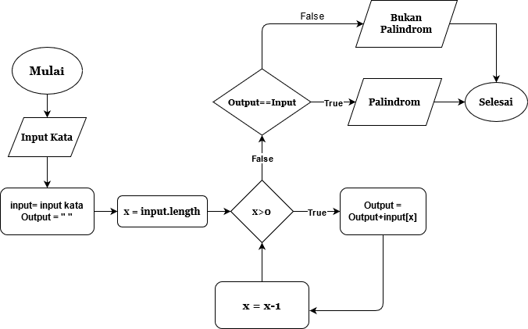
1. Flowchart Palindrom

Slide 6
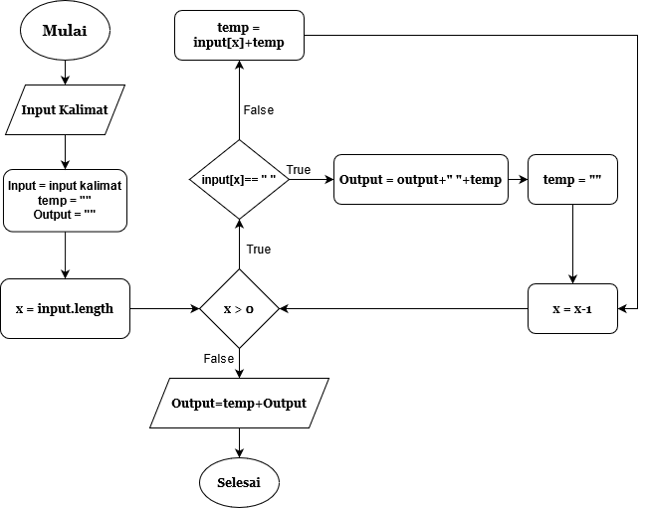
2. Flowchart Reverse Word

Slide 7

3. Flowchart Changing Word

